Slide 1
ერთიანი ეროვნული გამოცდები 2015
ქიმია
პირველადი სტატისტიკური ანალიზი

Slide 2
ქიმია
დარეგისტრირებულ
აბიტურიენტთა რაოდენობა
1500
გამოცხადებულ
აბიტურიენტთა რაოდენობა
1465
გამოცდაზე დაფიქსირებული
მაქსიმალური ქულა*
75
(3)
მინიმალური კომპეტენციის
ზღვარი გადალახა **
85,3%
* ტესტის მაქსიმალური ქულა - 75

Slide 3
მინიმალური კომპეტენციის ზღვარი
ქიმიის გამოცდაში მინიმალური კომპეტენციის ზღვარი გადალახა აბიტურიენტთა 85,3%-მა

Slide 4
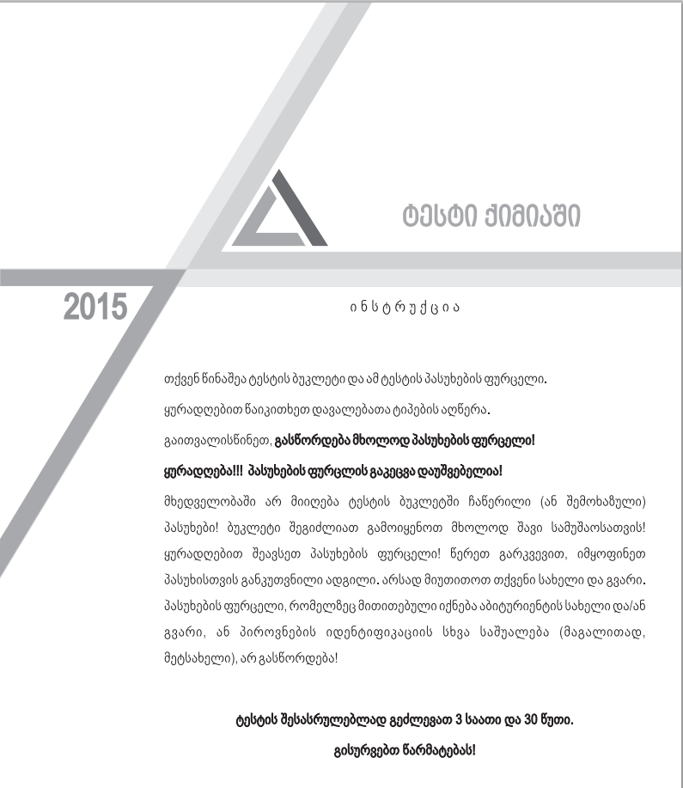
ქიმია
საშუალო ქულა - 38,78 საშუალო სირთულე * - 51,71
*ტესტის საშუალო სირთულე – ტესტის საშუალო ქულა გაყოფილი ტესტის მაქსიმალურ ქულაზე და გამრავლებული 100-ზე.

Slide 5
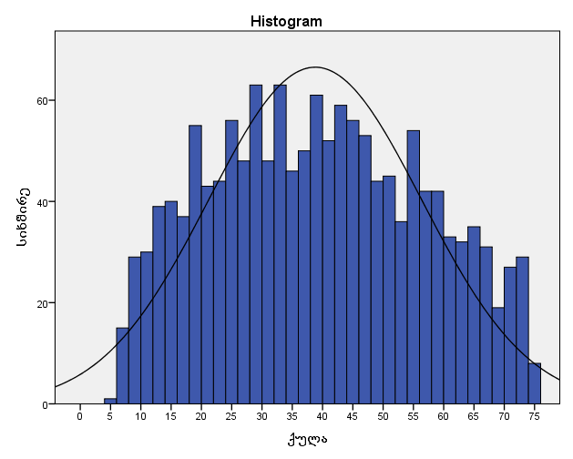
სიხშირეთა განაწილება ქულების მიხედვით
გამსვლელი ქულა 19
≈ 14,7%

Slide 6
სიხშირეთა განაწილება ქულების მიხედვით
ქიმია
0-20 ქულა
18,29%
21-40 ქულა
35,77%
41-60 ქულა
32,63%
61-75 ქულა
13,31%

Slide 7
სიხშირეთა განაწილება

Slide 8
შეფასებისა და გამოცდების ეროვნული ცენტრი გისურვებთ წარმატებას!

